Slide 1
ТЕМА УРОКА:
Иван Ефремов «Звездные корабли»
Раздел : «Через тернии к звёздам»
8 класс с казахским языком обучения

Slide 2


Сегодня на уроке:
продолжим работать над повестью «Звёздные корабли»;
ответим на «тонкие» вопросы, формулируем «толстые» вопросы;
составим кластер взаимодействия персонажей в этом произведении;
работаем над иллюстрациями книги;
доказываем, пользуясь приёмом «ПОПС-формула».

Slide 3
Задание № 1
-Прочитайте 2-ю главу повести «Звёздные корабли». Ответьте на вопрос: «Какая догадка приходит внезапно в голову профессору Давыдову»?

Slide 4
Проверим
« - Невероятно! Не могу подыскать объяснение! Череп пробит насквозь в самой толще кости. Отверстие настолько узко, что не могло быть сделано рогом или зубом какого-нибудь животного. Необъяснимый случай !». Отверстие напоминает пулевое ранение.

Slide 5
Карточка-информатор
Рявкнуть - грубо и зло крикнуть.
Индивид – отдельная личность, а также отдельный живой организм.
Эллиптическая орбита - круговая орбита.
Меловой период – третий геологический период мезозойской эры.

Slide 6
Задание №2
Ответьте на «тонкие» вопросы:
1. Кем был по профессии А.П. Шатров?
2. Что исследовал в Средней Азии И.А. Давыдов?
3. Кто такой Тао Ли?
4. С кем переписывался Шатров?
5. Что привёз Шатров Давыдову?
6. Когда обитали динозавры?
7. Что искали инопланетяне на нашей планете?
8. Как звали ученика Шатрова, который погиб на войне?

Slide 7
Проверим
1. Палеонтолог
2. Исследовал в Средней Азии огромные кладбища динозавров
3. Китайский коллега
4. С Давыдовым
5. Кусок затылочной части черепа крупного хищного динозавра
6. 70 миллионов лет назад
7. Источники ядерного топлива
8. Виктор

Slide 8
Задание №3
Сформулируйте «толстые» вопросы по содержанию 2-й главы.
«Толстые вопросы» — вопросы проблемного характера, требующие развёрнутого ответа, знания материала.
Объясните , почему…?
Почему ,вы думаете…?
В чем различие…?
На что похоже…?

Slide 9
Примерные «толстые» вопросы:
1. Объясните, почему Шатров и Давыдов решили встретиться?
2. Почему, вы думаете Давыдов издал восклицание?
3. В чем различие Марса и Венеры ?
4. На что похоже отверстие в черепе динозавра?

Slide 10
Задание №4
Составьте кластер взаимодействия персонажей в этом произведении.

Slide 11
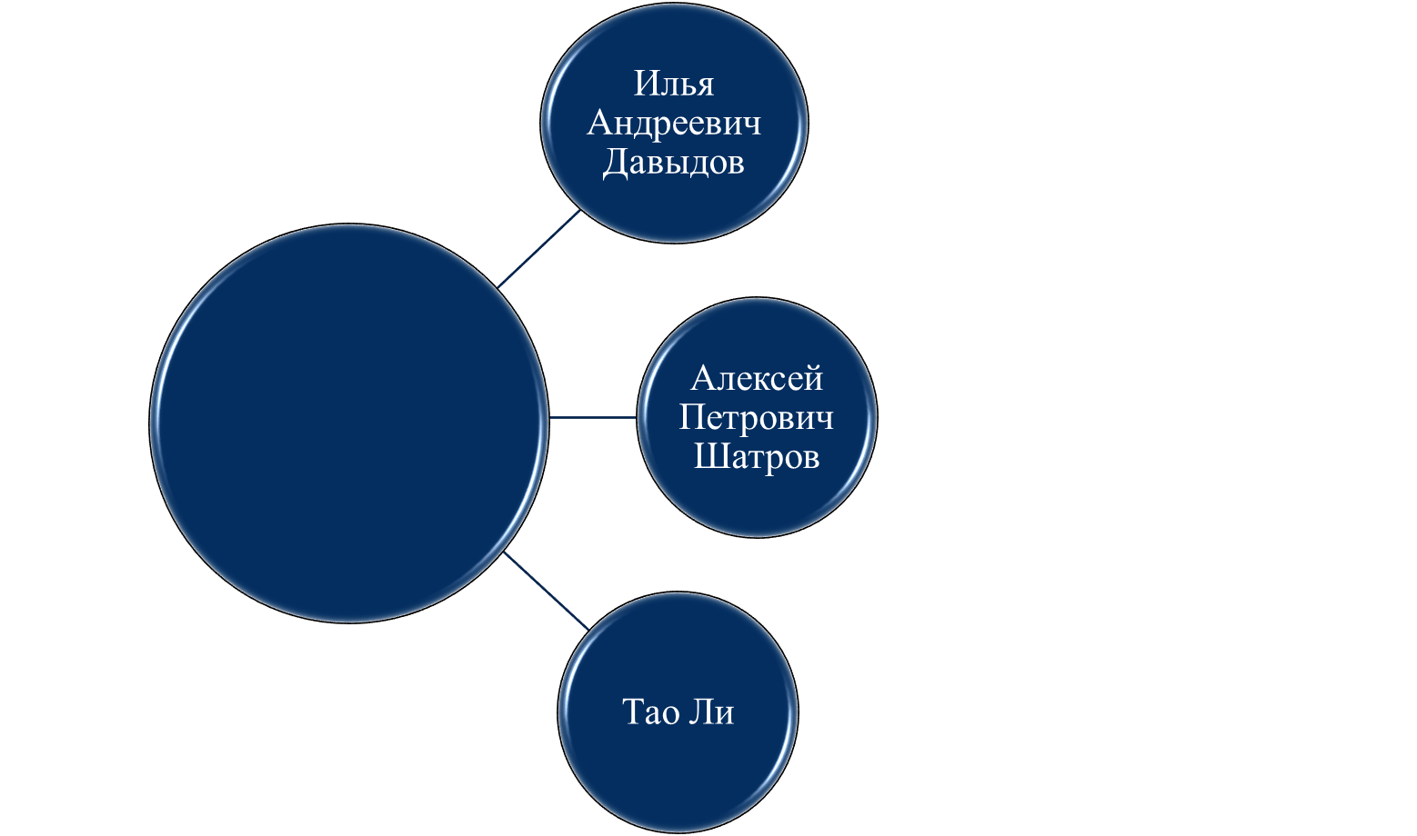
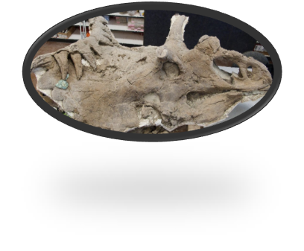
Проверим
Илья Андреевич Давыдов
Палеонтологи
друг
Алексей Петрович Шатров
Тао Ли
коллега

Slide 12
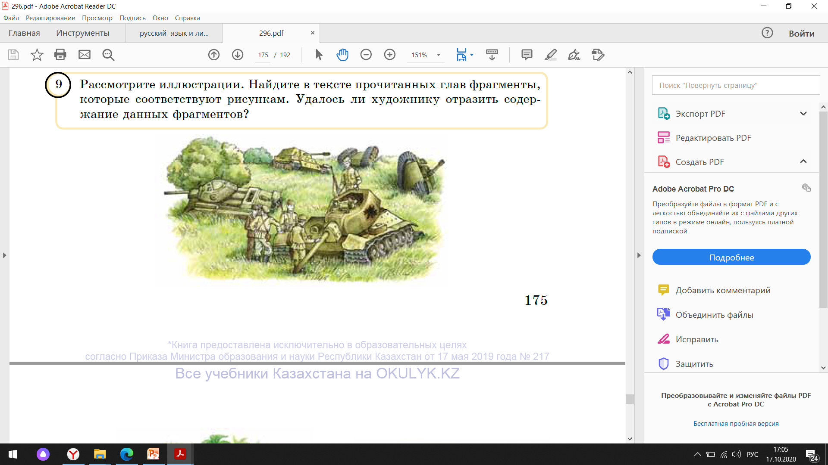
Задание №5
Рассмотрите иллюстрацию. Найдите в тексте прочитанных глав фрагмент, который соответствует рисунку.

Slide 13
Проверим
Уже после окончания войны Шатрову удалось встретиться с майором, начальником покойного Виктора. Майор участвовал в том самом бою, где был убит Виктор. Новый знакомый уверил профессора, что танк Виктора, сильно разбитый прямым попаданием, не горел и поэтому есть надежда разыскать бумаги покойного, если только они находились в танке. Танк, как думал майор, должен был и теперь стоять на месте сражения, так как оно было сильно заминировано. Профессор и майор совершили совместную поездку на место гибели Виктора.

Slide 14
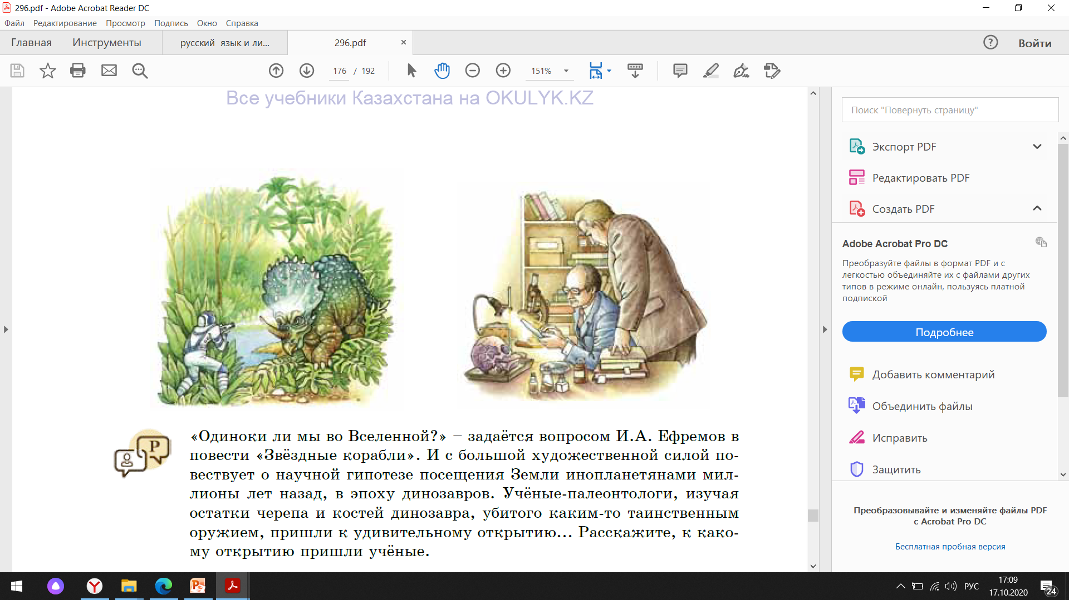
Задание №6
Рассмотрите иллюстрацию. Найдите в тексте прочитанных глав фрагмент, который соответствует рисунку.

Slide 15
Проверим
«Возможно, пришельцы (как решили двое учёных) могли прилетать на Землю для разведки источников ядерного топлива! На них напали динозавры, и пришельцам пришлось защищаться. Давыдов, раскапывая это кладбище, также среди костей динозавров находит загадочный артефакт, вначале принятый за панцирь древней черепахи…»

Slide 16
Задание №7
Рассмотрите иллюстрацию. Найдите в тексте прочитанных глав фрагмент, который соответствует рисунку.

Slide 17
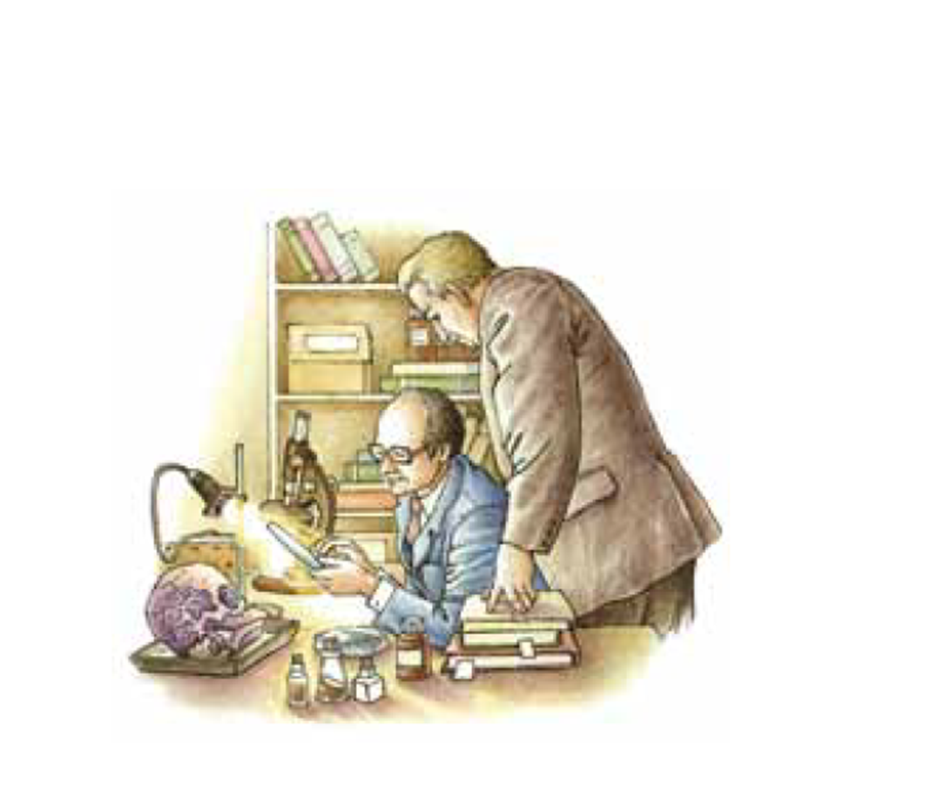
Проверим
– Так. Но эти динозавры жили в меловом периоде – скажем, семьдесят миллионов лет назад. Все факты нашей науки неопровержимо, несомненно говорят, что человек появился на Земле как одно из последних звеньев великой цепи развития животного мира шестьдесят девять миллионов лет спустя, да еще много сотен тысяч лет пребывал в животном состоянии, пока его последний вид не научился мыслить и трудиться. Раньше человек возникнуть не мог, а человек, вооруженный техникой, – тем более. Это абсолютно исключено. Следовательно, вывод может быть только один: те, кто убил динозавров, не родились на Земле. Они пришли из другого мира…
– Да, из другого, – твердо сказал Шатров.

Slide 18
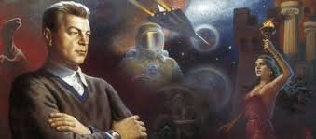
Иван Ефремов: интересные факты о легенде советской фантастики
Иван Ефремов вполне может соперничать с Жюлем Верном и Артуром Кларком по количеству сбывшихся научных предсказаний.
В честь Ивана Ефремова назван минерал ефремовит.
В честь Ивана Ефремова названа малая планета 2269 Ефремиана, открытая 2 мая 1976 года астрономом Николаем Черных.
В честь Ивана Ефремова назван вымерший ящер ивантозавр.

Slide 19
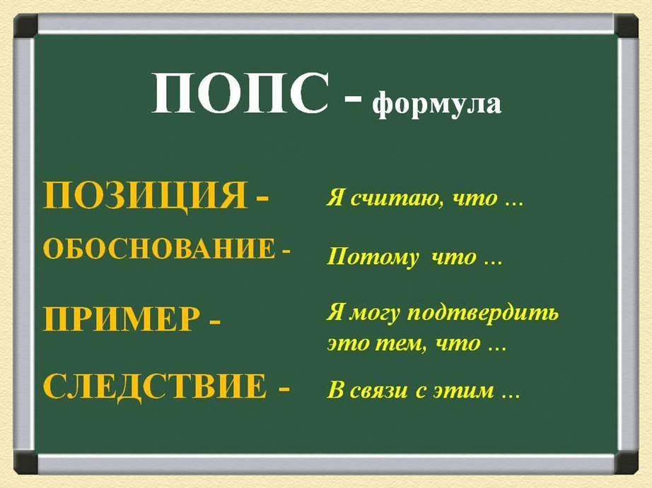
Рефлексия
Докажите, используя приём «ПОПС-формула», что повесть Ефремова «Звездные корабли» является научно-фантастической повестью.

Slide 20
Примерный ответ:
Я считаю, что повесть Ефремова «Звездные корабли» является научно-фантастической повестью.
Потому что с большой художественной силой Ефремов повествует о научной гипотезе посещения Земли инопланетянами миллионы лет назад, в эпоху динозавров.
Я могу подтвердить , это примерами из книги : главный герой ,палеонтолог Шатров приходит к убеждению, что Землю в глубокой древности – ещё до появления человека – посещали разумные органики. Два основания этого убеждения: первое – находка, сделанная китайским коллегой Шатрова – кость динозавра с «пулевым» отверстием и второе – рукопись ученика Шатрова, доказывающая, что Земля несколько миллионов лет тому назад была к другим звёздным системам гораздо ближе, чем сейчас. А значит, разумные органики могли достаточно просто и легко преодолеть огромные расстояния между своей материнской планетой и Землёй.
В связи с этим , я делаю вывод , что повесть Ефремова «Звездные корабли» является научно-фантастической повестью.

Slide 21
Итог урока
Сегодня на уроке:
ответили на «тонкие» вопросы, сформулировали «толстые» вопросы;
составляли кластер взаимодействия персонажей в этом произведении;
работали над иллюстрациями книги;
доказывали , пользуясь приёмом «ПОПС-формула».

Slide 22
Рекомендуемое задание:
Создайте презентацию : “Звёздные корабли” И. Ефремова – научно-фантастическое произведение».
2. Посмотрите на youtube.com фильм «Звёздные войны» и напишите краткое эссе на тему «Моё мнение о фильме» (www.youtube.com).

